Slide 1
게임개발 기초과정
중학생 대상 프로그램

Slide 2
게임업계와 게임 크리에이터
게임 크리에이터의 종류, 게임 프로그래머?

Slide 3





게임 산업의 구조
상품
소비자
기업
돈

Slide 4
게임시장
게임업계 시장 – 업소용, 가정용
가정용 게임 시장
하드웨어 : 가정용 게임기, 스마트폰, PC
가정용 게임기 : 닌텐도, 소니
스마트폰 : 2010년 이후 스마트폰 게임 앱 시장이 가정용 게임기 시장을 뛰어 넘음
가정용 게임 상품
게임기 혹은 패키징 된 게임 소프트웨어
패키징 소프트웨어
디지털 데이터
다운로드형 소프트웨어

Slide 5
게임 크리에이터
직종 | 주요 업무
프로듀서(producer) | 개발 전반 지휘
디렉터(director) | 일정 등 개발 진척 관리
기획자(planner) | 게임 내용, 사양 설계
게임 프로그래머(game programmer) | 프로그램 구현, 게임이 움직이도록 함
그래픽 디자이너(graphic designer) | 그래픽 데이터 제작
사운드 크리에이터(sound creator) | BGM, 효과음 제작
디버거(debugger) | 개발 중인 게임 오류 탐색, 게임 난이도 의견 제시

Slide 6
게임 프로그래머란?
게임 프로그래머는 기획자 등이 고안한 사양을 바탕으로 프로그램을 작성하고, 게임이 실제로 움직이도록 하는 역할
직종 | 주요 업무
시스템 프로그래머 | 게임 제작의 기반이 되는 시스템 프로그램 개발
메인 프로그래머 | 게임의 주요 부분 개발, 예를 들어 액션 게임이라면 게임 전체 흐름과 주인공을 움직이는 처리를 제작하는 기술을 가진 사람이 메인 프로그래머 역할 수행
서브 프로그래머 | 게임의 부수적인 부분 개발, 액션 게임이라면 적의 움직임이나 메뉴화면 등을 개발
서버 프로그래머 | 네트워크를 통해 데이터를 전달하는 서버측 프로그래머

Slide 7
게임 회사에서는…
게임 회사에서 일한다고 하면 대부분 프로그래밍을 하거나 이미지를 그려서 게임을 만들어가는 모습을 상상한다. 물론 맞는 말이지만 게임 업계에서는 크리에이터들만 있는 것은 아니다.
영업이나 판매 부분에서는 게임을 판매하기 위해 일하는 사람들이 있고, 어느 정도 큰 규모라면 사무, 회계, 인력관리 등을 수행하는 부서에도 사람들이 있다.
남코, 세가, 타이토 등의 게임회사에는 전국 각지의 게임센터에 정규직 직원이나 파트타임 직원이 있다.

Slide 8
게임 프로그래머가 되려면…
전업 프로그래머
게임 제작 회사에 취업해야 한다. 게임 제작회사는 입사 시점에 이미 게임을 만들 수 있는 사람을 프로그래머로 채용한다.
회사 입사 지원 시 제출하는 포트폴리오는 C계열 언어나 자바로 만든 것을 조건으로 하는 경우도 있으나 어떤 언어도 응용할 수 있으므로 다양하게 만들어 본다.
게임이 멈추는 중대한 버그가 있거나 처리 내용을 알기 어렵게 작성한 프로그램을 제출했다면 채용되지 않을 가능성이 높다.
불필요한 내용이 많은 프로그램일 수록 버그가 발생하기 쉽다.
취미 프로그래머
게임 산업과 관련 없는 일을 하며 혼자 혹은 소모임에서 게임을 개발하는 분들이며 이런 분들은 게임개발 기술을 스스로 익혀 게임을 개발하고 인터넷을 통해 배포한다. 이런 활동을 통해 게임 프로그래머로 시작하기도 한다.

Slide 9
파이썬 설치하기
이번 강의에서 파이썬 프로그래밍 언어에 대해 설명하고 여러분이 PC에 파이썬을 직접 설치한다. 설치나 설정이 어려운 프로그래밍 언어들도 있으나 파이썬은 매우 쉽게 설치할 수 있다. 그리고 바로 사용할 수 있다.

Slide 10
파이썬이란?
검색량 순위 | 언어 | 사용 분야 | 초보자 추천
1 | C | 임베디드, 시스템 | 중간
2 | Java | 웹 프로그래밍, 모바일 앱 등 | 중간
3 | Python | 웹, 모바일 앱, 빅데이터, 인공지능 등 | 추천
4 | C++ | 고사양 게임, 서버 프로그래밍 | 비추천
5 | C# | 게임프로그래밍, VR 및 AR | 비추천
이 언어들 중 파이썬은 작성 방법이
간단해 비교적 학습이 쉽다.
파이썬은 코드를 작성한 후 즉시 실행해서
그 동작을 확인할 수 있기 때문에
학습하기 좋은 프로그래밍 언어라고
할 수 있다.
파이썬은 다양한 분야의 프로그램을 개발할
수 있는 기능을 제공한다.
예를들어, 캘린더 모듈, GUI모듈, 수학계산
모듈이 그것이다.
이 외에도 수많은 기능을 가진 모듈이 개발되
고 있으며 이를 확장해서 이용할 수 있다.

Slide 11
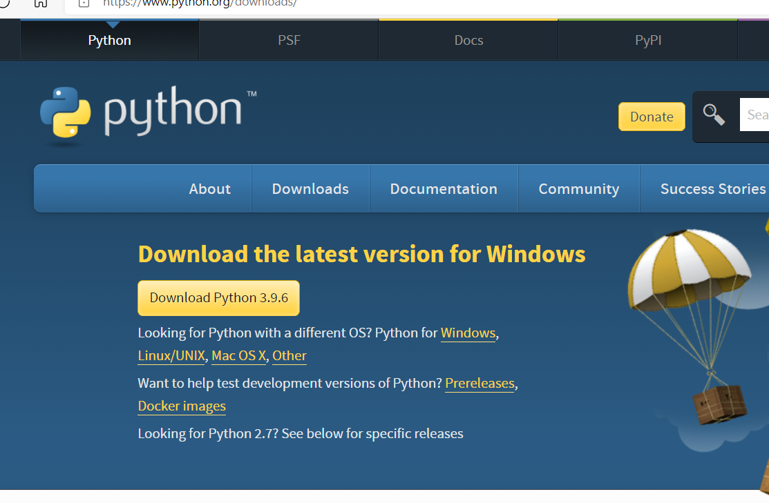
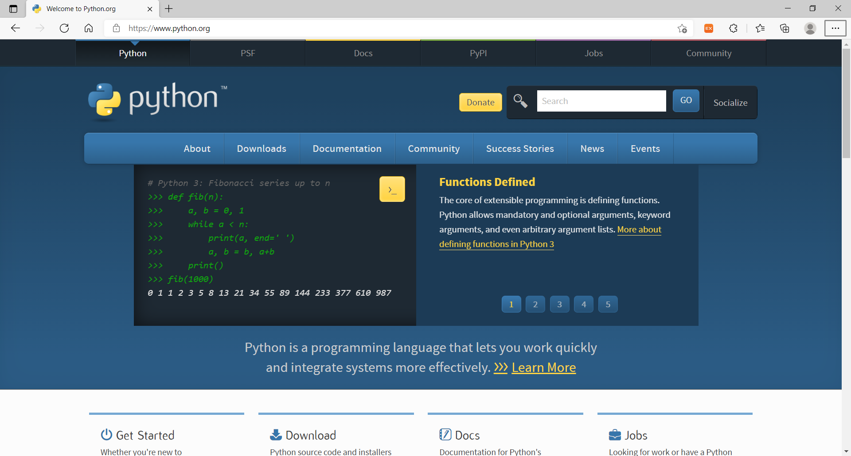
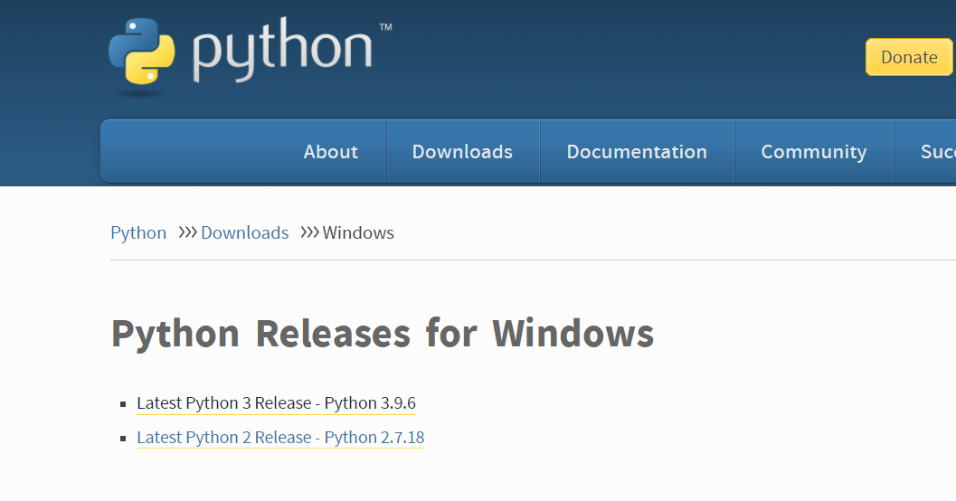
파이썬 설치하기

Slide 12
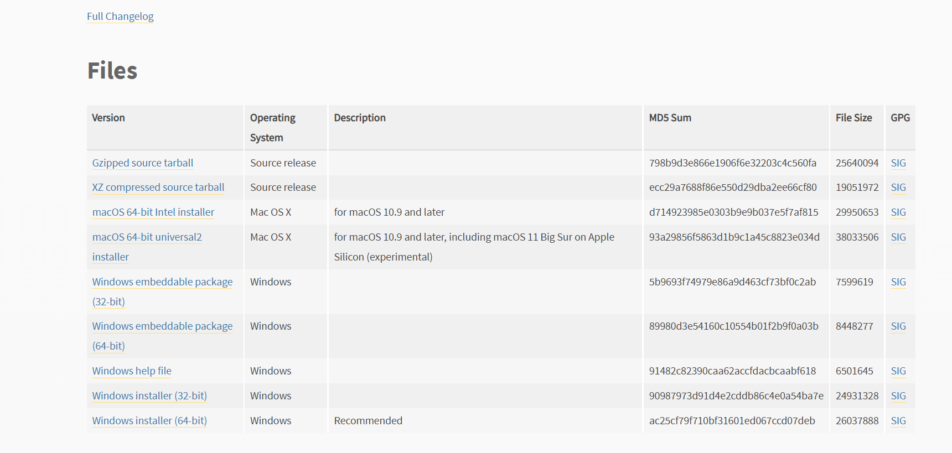
파이썬 설치하기

Slide 13
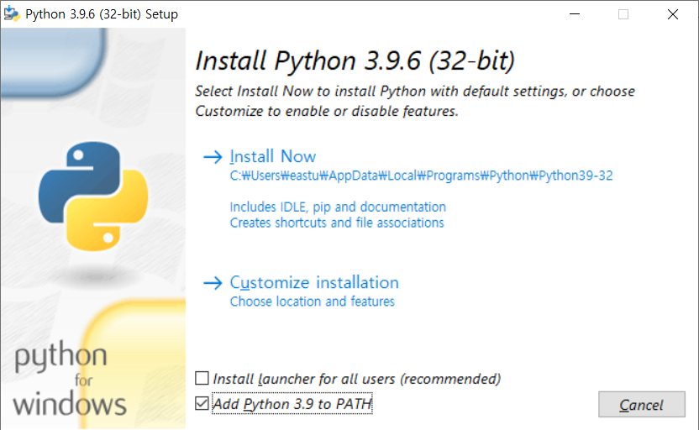
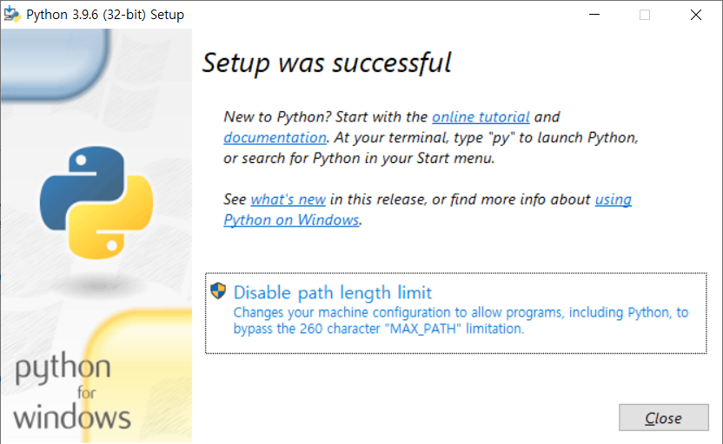
파이썬 설치

Slide 14
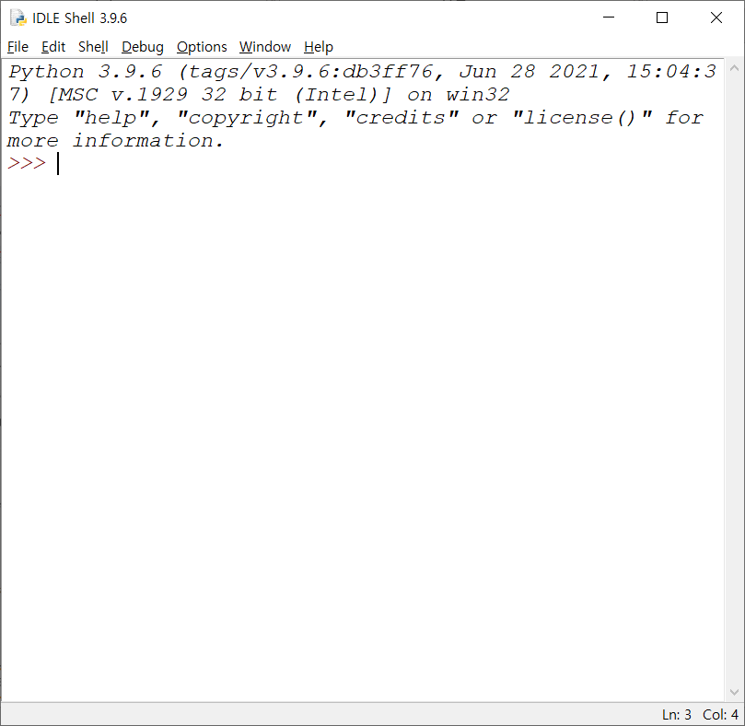
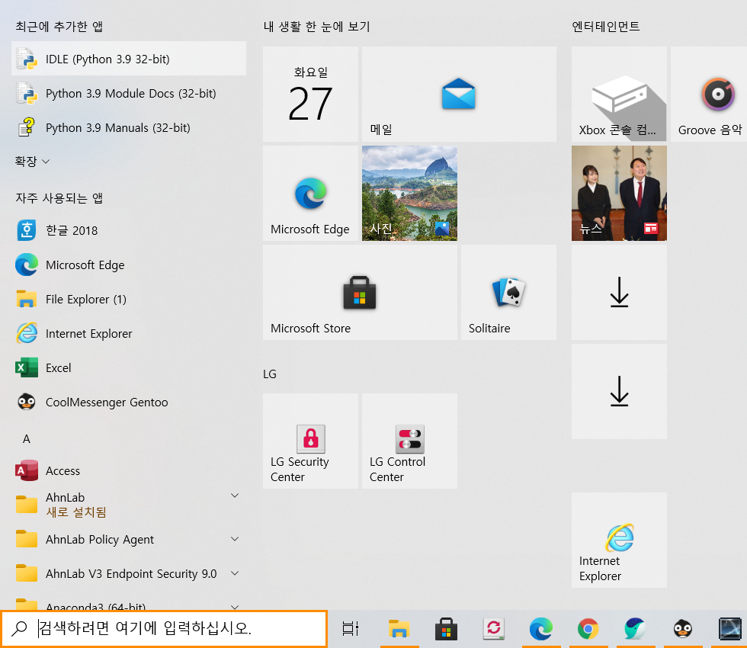
파이썬 실행

Slide 15
파이썬 시작하기
파이썬 프로그래밍을 시작해 본다. 먼저 IDLE에 직접 계산식이나 명령을 입력해 컴퓨터에 간단한 처리를 해본다. 기본적인 조작이 익숙해 진 이후에는 프로그램 파일을 만들어보고 그 파일에 프로그램을 입력해 본다.

Slide 16
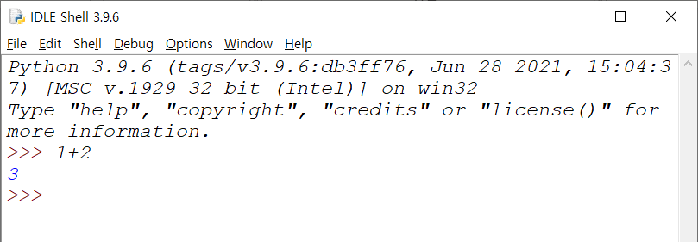
계산하기
>>> 7 * 8
>>> 10 / 2

Slide 17
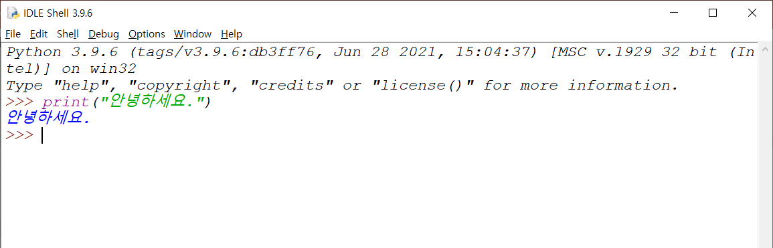
문자열 출력하기
문자열을 출력하기 위해서 print()라는 명령어를 사용한다.

Slide 18
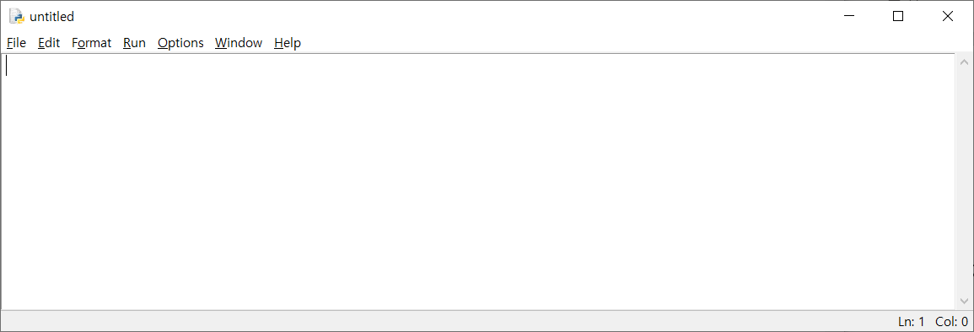
프로그램 작성하기
소스코드 신규 작성 및 저장
IDLE의 셸 윈도우 메뉴에 있는 FILE-New File을 선택하면 편집창이 열린다. 이 곳이 프로그램을 입력하는 텍스트 에디터 이다.
프로그램 실행은
에디터 윈도우 메뉴 바의
Run-Run Module F5
이다.

Slide 19
입출력 명령
출력을 수행하는 print()
입력을 수행하는 input()

Slide 20
프로그래밍 기초
게임 개발에 앞서 프로그래밍 기초를 학습한다. 여기에서는 변수, 리스트(C/C++, 자바에서 배열과 비슷), 조건 분기, 반복, 그리고 함수에 대해 공부한다. 이번 강의에서 공부하는 내용은 게임 프로그램은 물론 모든 프로그램에서 매우 중요한 부분이므로 기초를 확실히 잡고 가자.

Slide 21
CUI로 미니 게임 만들기
제일 먼저 문자열 입출력 명령을 이용해서 간단한 게임을 만들고 게임 개발 기초를 학습한다. 이미지를 표시하는 본격적인 게임 만들기에 앞서 무엇보다 중요한 기초이다.

Slide 22
GUI기초1
본격적인 소프트웨어를 개발하기 위해서 GUI(Graphic User Interface)에 대해 반드시 알고 있어야 한다. 이번 강의에서 GUI나 그래픽을 사용한 프로그램을 만들면서 프로그래밍 지식을 늘려간다.

Slide 23
GUI기초2
앞에서 공부한 텍스트 입력 필드 등 GUI 사용 방법에 대해 설명한다. GUI를 통해 진단 게임을 만들면서 게임개발 기초지식을 익힌다.

Slide 24
기본적인 게임 개발 기술
게임소프트웨어는 항상 키 입력을 받아 화면을 계속해서 변경하며 움직인다. 이를 실시간 처리라고 하는데 파이썬에서 실시간 처리를 수행하는 방법을 학습하고 캐릭터를 움직여 미로를 탈출하는 게임을 만들어 보자.

